Slide 1

MHW3
Felice Simone Coniglio
1000001151

Slide 2
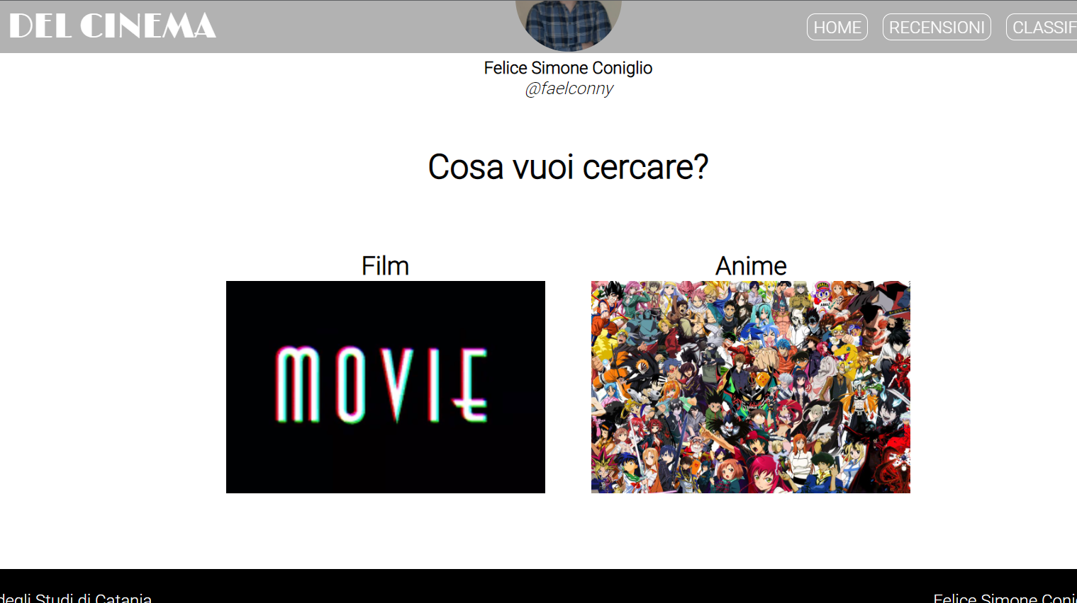
Opzioni di ricerca

Slide 3
Opzioni di ricerca
Il codice del primo mini homework è stato opportunamente riadattato per permettere lo svolgimento del terzo.
Sono state aggiunte due aree su cui è possibile cliccare per selezionare una modalità di ricerca o l’altra.
È possibile ricercare dei film, attraverso le API di IMDb (API key), e anime, sfruttando le API di Kitsu (OAuth 2.0).

Slide 4
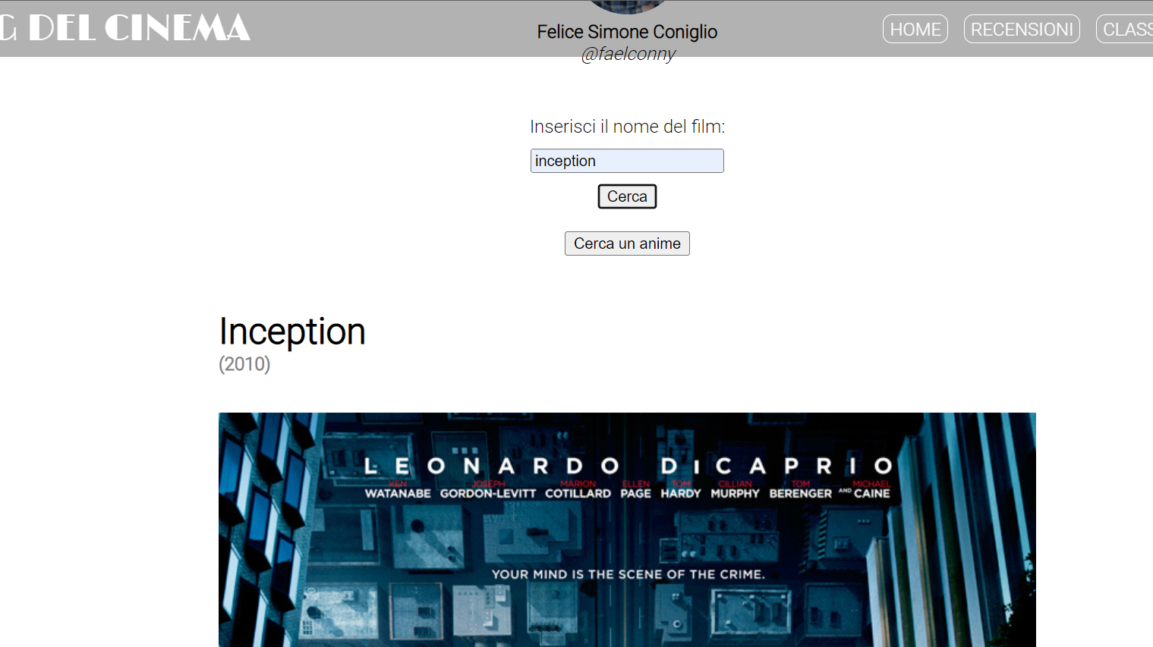
IMDb-API (API key)

Slide 5
IMDb-API (API key)
Le API di IMDb permettono di effettuare delle ricerche inerenti ai film, fornendo informazioni quali il titolo, l’anno di uscita, la locandina e alcune recensioni di esperti.
Il meccanismo di autenticazione è mediante API key, per cui per usufruire del servizio è necessario registrarsi.

Slide 6
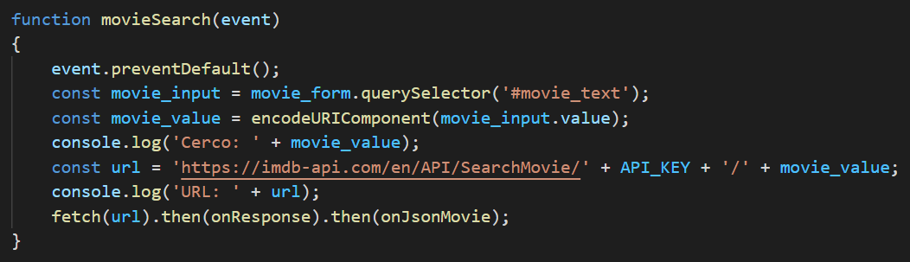
IMDb-API (API key)
Attraverso la funzione movieSearch, handler dell’evento scatenato dal click sul pulsante di ricerca, viene effettuato il fetch del contenuto richiesto dall’utente.

Slide 7
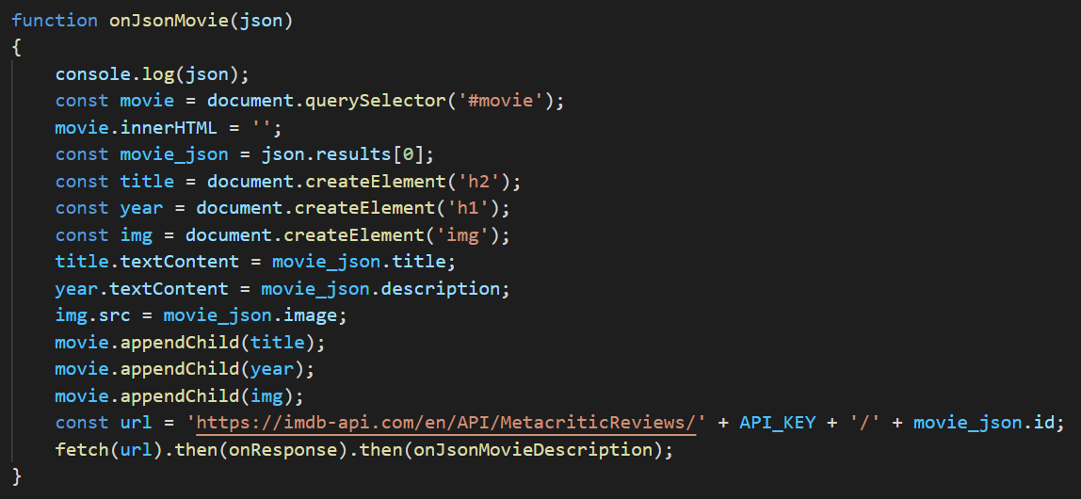
IMDb-API (API key)
La funzione onJsonMovie è quella incaricata di gestire il contenuto JSON restituito dall’endpoint. In particolare si occupa di mostrare sulla pagina il titolo del film primo film restituito, l’anno di uscita, il titolo originale l’immagine della locandina.
Al suo interno viene effettuata un’altra fetch per ottenere attraverso l’ID del film un breve commento di un esperto.

Slide 8
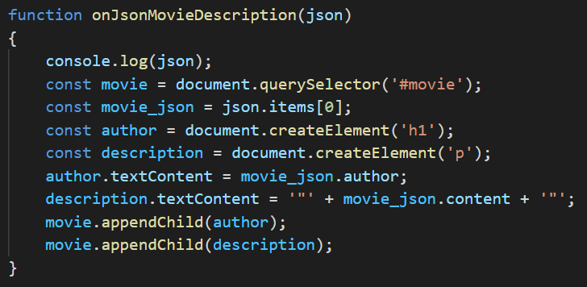
IMDb-API (API key)
La funzione onJsonMovieDescription è infine la funzione che si occupa di aggiungere alla pagina la breve descrizione del film e il suo autore.

Slide 9
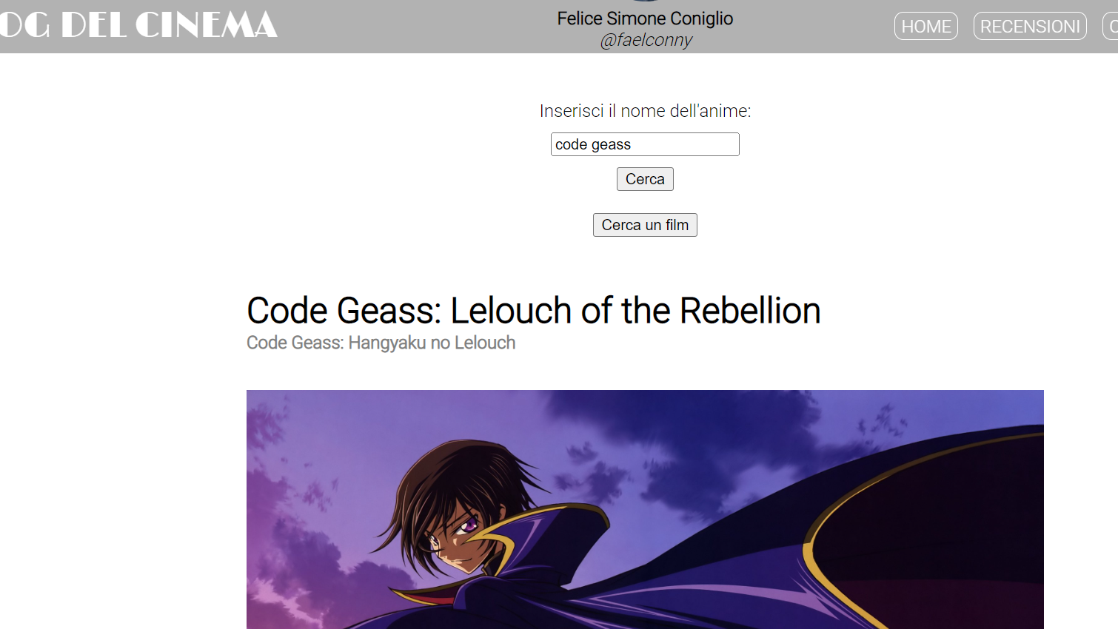
Kitsu (OAuth 2.0)

Slide 10
Kitsu (OAuth 2.0)
L’API di Kitsu permette di effettuare ricerche inerenti ad anime.
L’autenticazione con metodo POST deve essere effettuata attraverso e-mail e password dell’utente che intende richiedere il servizio.

Slide 11
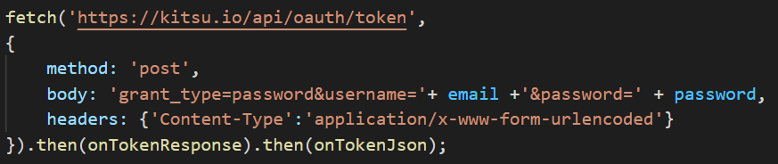
Kitsu (OAuth 2.0)
L’autenticazione avviene mediante una fetch, con cui eseguiamo una richiesta POST per ottenere il token. Il token viene recuperato dalla funzione onTokenJson che lo salva in una variabile globale.

Slide 12
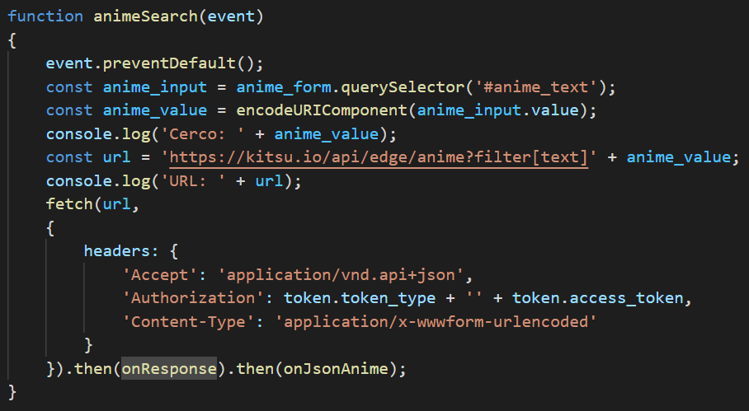
Kitsu (OAuth 2.0)
La funzione animeSearch, gestore dell’evento scatenato dalla ricerca dell’anime, si occupa di recuperare il file JSON inerente all’anime desiderato, utilizzando come mezzo di autenticazione il token ottenuto in precedenza.

Slide 13
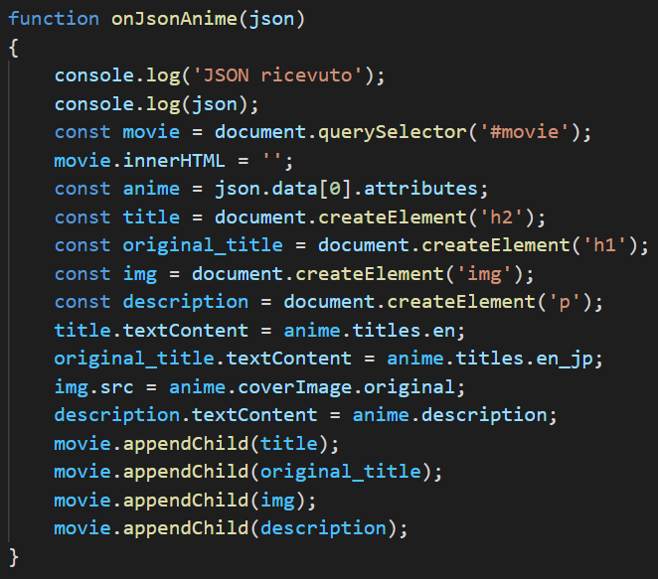
Kitsu (OAuth 2.0)
La funzione onJsonAnime, infine, si occupa di recuperare le informazioni inerenti al primo risultato contenuto nel file JSON, mostrando il titolo in lingua inglese, in lingua originale, una immagine descrittiva e una descrizione dell’anime.

